Slide 1
大作业 推荐系统实现
必做一：基于用户的协同过滤推荐算法
1.实验内容
编程实现User-User的协同过滤算法，并根据用户ID进行电影推荐，并根据测试集数据计算并输出评分SSE。
2.实验要求
以train_set.csv作为输入文件
统计出现过的所有用户ID和电影ID，构建 用户-电影 矩阵，估算所有用户对所有未评分电影的评分值，并选取得分最高的n部电影进行推荐
将估算出的评分与test_set.csv中的数据进行对比，计算SSE
为方便检查，固定K=10，n=5

Slide 2
大作业 推荐系统实现
必做二：基于内容的推荐算法
1.实验内容
编程实现基于内容的推荐算法，并根据用户ID进行电影推荐，并根据测试集数据计算并输出评分SSE。
2.实验要求
以train_set.csv和movies.csv作为输入文件
根据movies.csv中的文件统计所有出现过的tag，并计算对应的TF-IDF值
统计出现过的所有用户ID和电影ID，构建 用户-电影 矩阵，估算所有用户对所有未评分电影的评分值，并选取得分最高的n部电影进行推荐
将估算出的评分与test_set.csv中的数据进行对比，计算SSE
为方便检查，相似度为负数的直接设置为0，n=5

Slide 3
大作业 推荐系统实现
加分项
1.实验内容
使用迷你哈希（MiniHash）算法对协同过滤算法和基于内容推荐算法的相似度计算进行降维。
2.实验要求
关于构建效用矩阵：
1）协同过滤：将0.5-2.5的评分置为0，3.0-5.0的评分置为1。
2）基于内容：如果该电影存在某特征值，则特征值为1，不存在则为0，从而得到01特征矩阵。
使用迷你哈希算法对相似度矩阵进行降维，通过哈希签名矩阵来计算相似度。

Slide 4
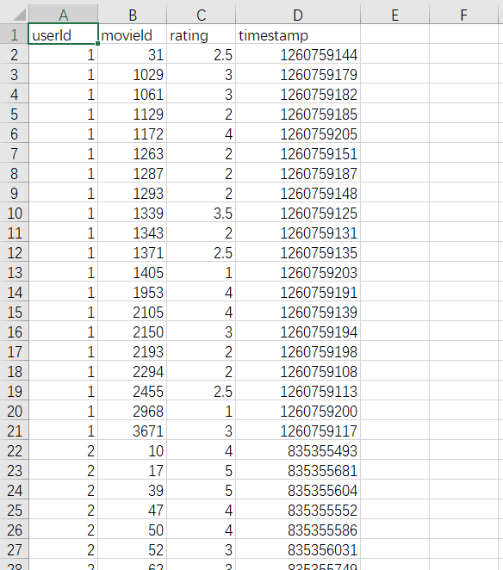

数据集介绍

Slide 5
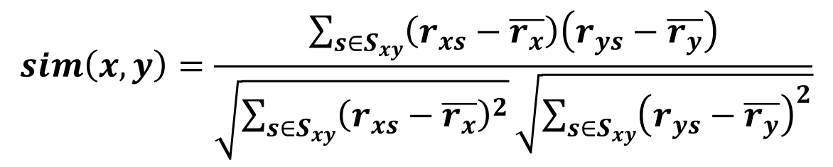
协同过滤
Pearson相似度
S_{xy} = items rated by both users x and y
$$sim\left(x,y\right)=\frac{\sum_{s∈S_{xy}}{\left(r_{xs}−\overline{r_{x}}\right)\left(r_{ys}−\overline{r_{y}}\right)}}{\sqrt{\sum_{s∈S_{xy}}{{\left(r_{xs}−\overline{r_{x}}\right)}^{2}}}\sqrt{\sum_{s∈S_{xy}}{{\left(r_{ys}−\overline{r_{y}}\right)}^{2}}}}$$

Slide 6
Item-Item CF (|N|=2)
users
12 | 11 | 10 | 9 | 8 | 7 | 6 | 5 | 4 | 3 | 2 | 1
 | 4 |  | 5 |  |  | 5 | ? |  | 3 |  | 1 | 1
3 | 1 | 2 |  |  | 4 |  |  | 4 | 5 |  |  | 2
 | 5 | 3 | 4 |  | 3 |  | 2 | 1 |  | 4 | 2 | 3
 | 2 |  |  | 4 |  |  | 5 |  | 4 | 2 |  | 4
5 | 2 |  |  |  |  | 2 | 4 | 3 | 4 |  |  | 5
 | 4 |  |  | 2 |  |  | 3 |  | 3 |  | 1 | 6
sim(1,m)
1.00
-0.18
0.41
-0.10
-0.31
0.59
movies
Neighbor selection: Identify movies similar to movie 1, rated by user 5
Here we use Pearson correlation as similarity:
1) Subtract mean rating m_{i} from each movie i m₁ = (1+3+5+5+4)/5 = 3.6 row 1: [-2.6, 0, -0.6, 0, 0, 1.4, 0, 0, 1.4, 0, 0.4, 0]
2) Compute cosine similarities between rows

Slide 7


协同过滤
$$r_{ix}=\frac{\sum_{j∈N(i;x)}{s_{ij}⋅r_{jx}}}{∑s_{ij}}$$
评分估计
or
μ = overall mean movie rating
b_{x} = rating deviation of user x
= (avg. rating of user x) – μ
b_{i} = rating deviation of movie i
baseline estimate for r_{xi}
$$b_{xi}=μ+b_{x}+b_{i}$$

Slide 8
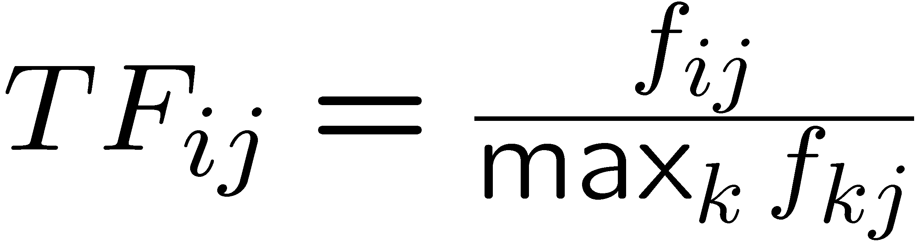
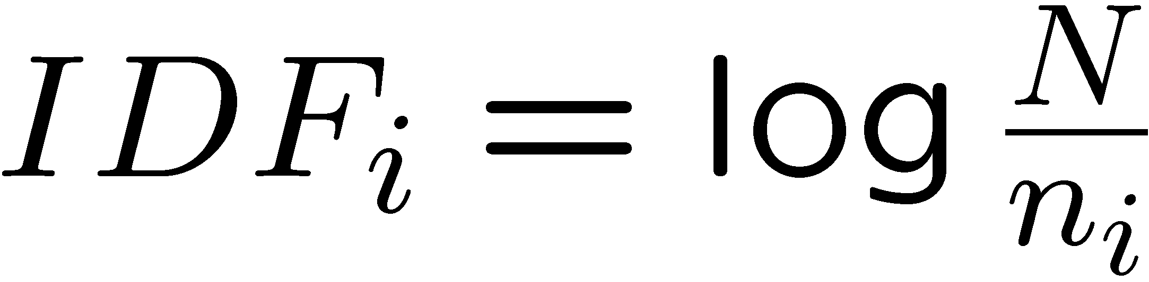
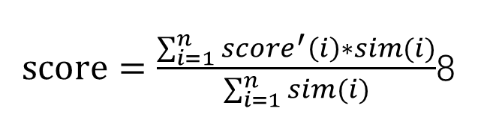
基于内容
f_{ij} = frequency of term (feature) i in doc (item) j
n_{i} = number of docs that mention term i
N = total number of docs
TF-IDF score: w_{ij} = TF_{ij} × IDF_{i}
实验时，读取movies.csv文件来计算TF-IDF值
Notes:
TF-IDF是Term Frequency - Inverse Document Frequency的缩写，即“词频-逆文本频率”。它由两部分组成，TF和IDF。前面的TF也就是我们前面说到的词频，我们之前做的向量化也就是做了文本中各个词的出现频率统计，并作为文本特征，这个很好理解。关键是后面的这个IDF，即“逆文本频率”如何理解。我们讲到几乎所有文本都会出现的"to"其词频虽然高，但是重要性却应该比词频低的"China"和“Travel”要低。我们的IDF就是来帮助我们来反应这个词的重要性的，进而修正仅仅用词频表示的词特征值。概括来讲， IDF反应了一个词在所有文本中出现的频率，如果一个词在很多的文本中出现，那么它的IDF值应该低，比如上文中的“to”。而反过来如果一个词在比较少的文本中出现，那么它的IDF值应该高。

Slide 9

基于内容
实验时，读取movies.csv文件来计算TF-IDF值
使用genres下的每一行作为一个doc，将每一个用“|”隔开的类别作为一个term
由于数据集限制，每一个term在实验中计算得到的TF值为1
Notes:
TF-IDF是Term Frequency - Inverse Document Frequency的缩写，即“词频-逆文本频率”。它由两部分组成，TF和IDF。前面的TF也就是我们前面说到的词频，我们之前做的向量化也就是做了文本中各个词的出现频率统计，并作为文本特征，这个很好理解。关键是后面的这个IDF，即“逆文本频率”如何理解。我们讲到几乎所有文本都会出现的"to"其词频虽然高，但是重要性却应该比词频低的"China"和“Travel”要低。我们的IDF就是来帮助我们来反应这个词的重要性的，进而修正仅仅用词频表示的词特征值。概括来讲， IDF反应了一个词在所有文本中出现的频率，如果一个词在很多的文本中出现，那么它的IDF值应该低，比如上文中的“to”。而反过来如果一个词在比较少的文本中出现，那么它的IDF值应该高。

